Slide 1
From “crap towns” to “creative places”
Local cultural politics and policy transfer

Slide 2
Iniziamo da…
Richard Florida→ modello della creatività come motore per lo sviluppo di investimenti e rigenerazione urbana.
È stato un modello tradotto a livello globale che ha unito due elementi fondamentali: la CREATIVITÁ e le CONDIZIONI MATERIALI NECESSARIE.
Importanza della geografia, del territorio e della località→ politica del luogo
L’Arts Council England, ha sviluppato nuove strategie per lo sviluppo culturale nelle località inglesi.

Slide 3
Strategie creative
Le strategie creative devono essere sensibilizzate da:
comunità locali
patrimonio comunitario
Differenze culturali
Harvey et al, hanno esaminato le configurazioni spaziali e le interdipendenze di un cluster creativo a Krowji in Cornovaglia; gli artisti erano dispersi su larga scala geografica, ma interconnessi attorno ad un network di eventi di formazione. La conclusione di questo lavoro, ha portato ad affermare che anche se i professionisti non erano fisicamente nello stesso luogo, la loro conoscenza aveva dimensioni aggiuntive che hanno prodotto condivisione della conoscenza tra diverse attività.

Slide 4
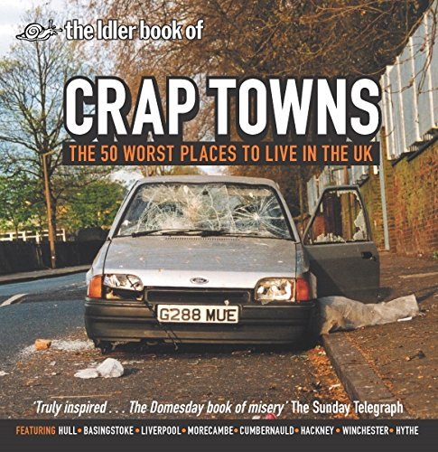
Crap towns
Crap towns→ luoghi non così creativi
Termine entrato in gergo soprattutto in Inghilterra, attraverso una serie di libri umoristici diretti dalla rivista Idler.
Crap Towns esponeva alcuni dei posti peggiori dove vivere nel Regno Unito ed ha catturato l'immaginazione del pubblico, ma anche attirato l'attenzione sia dei consigli locali, che dei media locali nelle aree interessate.
Di seguito tre esempi di Crap Towns

Slide 5
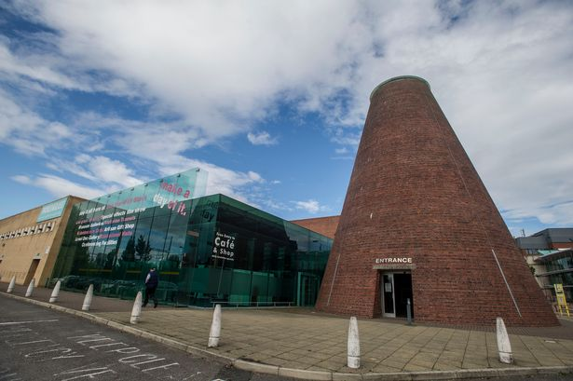
1) st.helens
St.Helens è un nucleo urbano di 177.500 abitanti circa
Si trova nella contea del Merseyside in Inghilterra
Ha un patrimonio industriale che comprende l’estrazione del CARBONE, la PRODUZIONE CHIMICA e soprattutto la PRODUZIONE DI VETRO
Ci sono stati diversi interventi politici basati sullo sviluppo strategico per quanto riguarda le economie creative; infatti attrazione turistica molto importante è diventato il WORLD OF GLASS.
World of glass

Slide 6
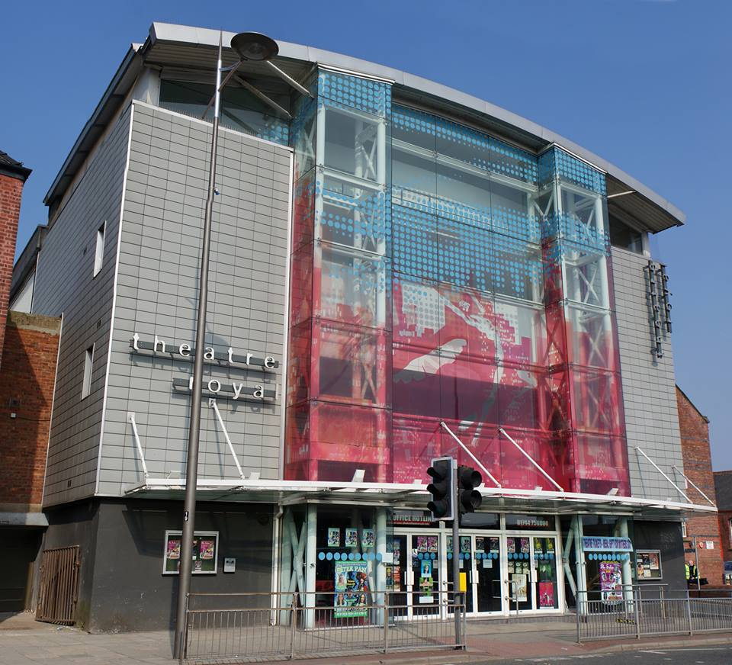
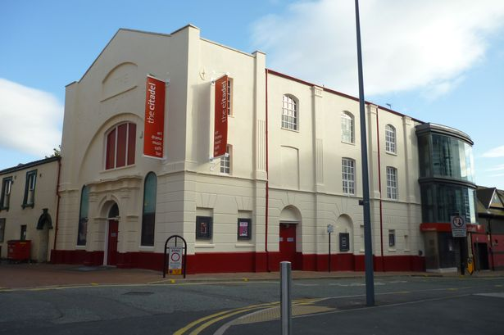
Gli interessi della comunità locale sono serviti dal Citadel Arts Centre e dal Theatre Royal

Slide 7
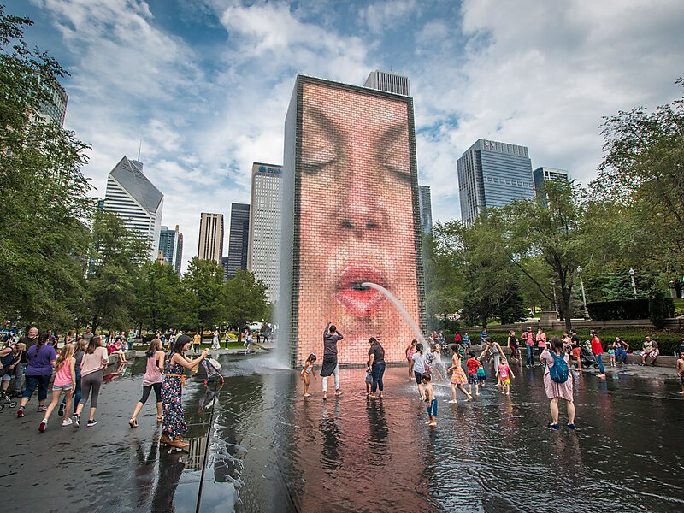
Dream…la sua storia
La Big Art Project ha commissionato un’opera d’arte affinché ci fosse un impatto positivo su tutta la regione di St.Helens e portare benefici economici e culturali
Iniziativa di arte pubblica commissionata da Channel 4, supportata da Arts Council England e The Art Fund
L’artista a cui fu commissionata l’opera fu Jaume Plensa, già responsabile di molte altre commissioni come la Crown Fountain (2004) nel Millennium Park a Chicago.

Slide 8
Un fattore decisivo nella scelta di Plensa, è stata la sua capacità di utilizzare la luce nelle sue opere, in quanto l’illuminazione era stata identificata come un elemento importante e voluto nell’opera, in linea con il vecchio motto: «Ex terra lucem», dalla terra viene luce.
Dream è una scultura del 2009
Ha una struttura alta 20 metri per un peso di 500 tonnellate
La raffigurazione è quella del capo di una donna con gli occhi chiusi in fase di meditazione
La struttura è stata rivestita di dolomite spagnola bianca scintillante

Slide 9
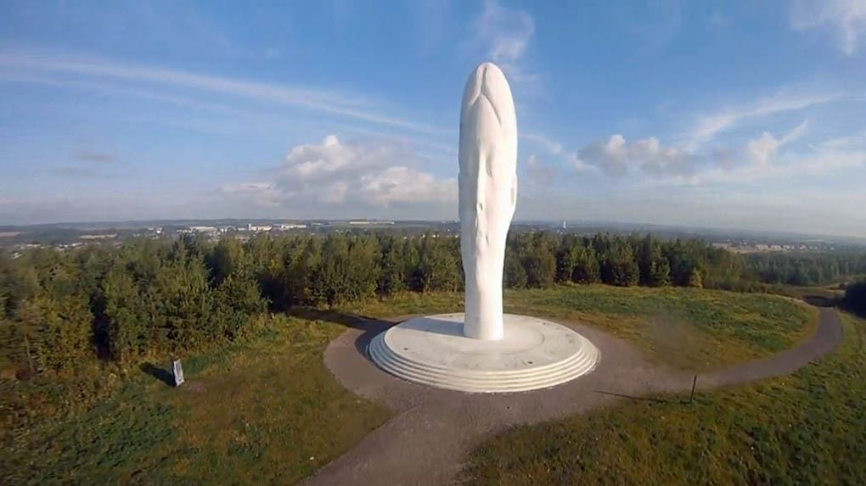

Slide 10
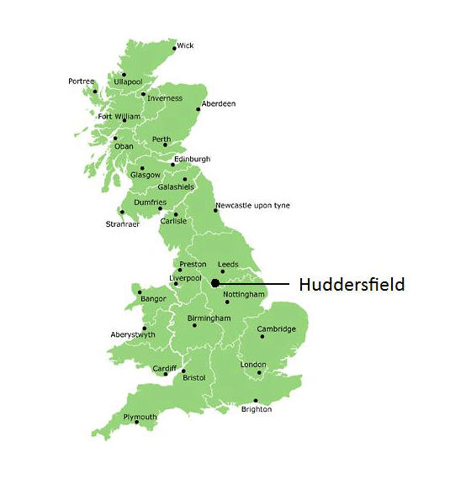
2) huddersfield
Situato nel distretto di Kirklees
Popolazione di 120.000 abitanti
Progetto «Huddersfield Creative Town Initiative» (CTI) – durata 1997/2001
Iniziativa dell’Institute For Local Government Studies con il suggerimento di ADOTTARE UN NUOVO APPROCCIO
CTI come PROGETTO PILOTA DELLA C.E. e MODELLO PER LO SVILUPPO ECONOMICO

Slide 11
«The task was to initiative a wide range of diverse projects designed to find, stimulate, nurture, attract, harness, exploit, recycle, embed and keep creative and entrepreneurial talent, in order to rebuild the prosperity of the town, whilst establishing an exemplary model capable of dissemination throughout the European Union» (Wood & Taylor)

Slide 12
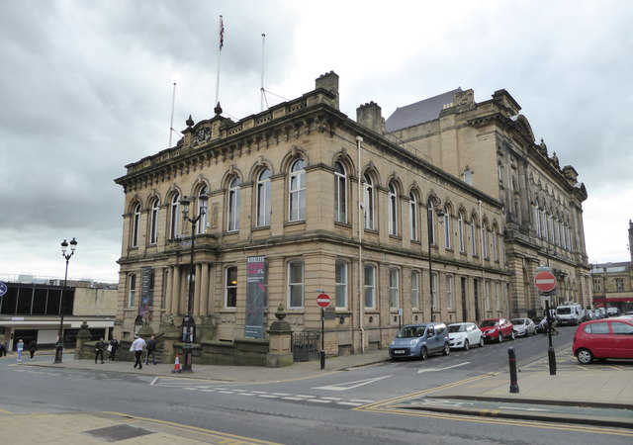
5 fasi del progetto:
Genearazione di idee
Implementazione di idee
Creazioni di reti
Piattaforme per la consegna
Sviluppo del mercato
Il tutto prevedeva una serie di meccanismi diversi, inclusi FINANZIAMENTI A BREVE TERMINE, FESTIVAL E PROGRAMMI e FORNITURA DI SPAZI DI LAVORO GESTITI
Huddersfield Tawn Hall

Slide 13
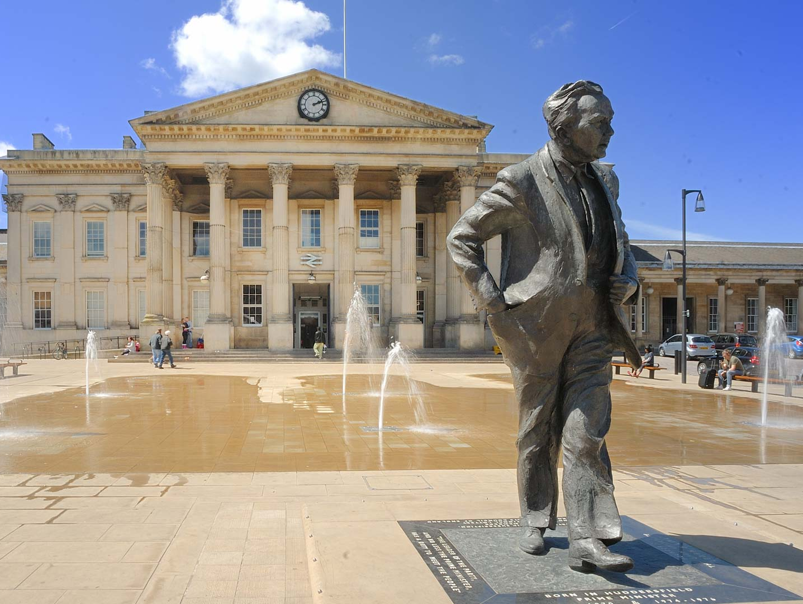
HUDDERSFIELD come MODELLO DI SVILUPPO CREATIVO
Poi diffuso a livello globale
Nel 2001, il CTI ha chiuso i battenti e la reputazione di Huddersfield come città creativa sembra essere diminuita
Harold Wilson's statue at Huddersfield Train Station

Slide 14
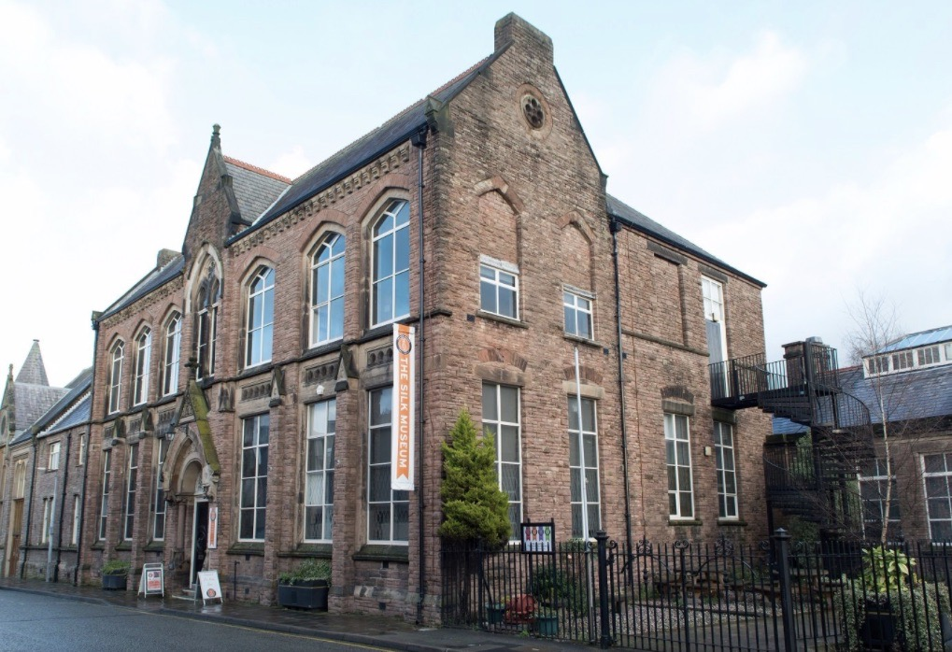
3) macclesfield
Situato in una posizione semi-rurale a est delle pianure del Cheshire, sud di Manchester
Popolazione di 67.000 abitanti
Nota come «città mercato» con una storia industriale nel rame, nella produzione di bottoni e nella lavorazione della seta
Industria principale da attività di produzione di bottoni e ritorcitura della seta (parte del processo di raffinazione) alla tessitura e alla produzione di indumenti di seta URBANIZZAZIONE RAPIDA e PRECOCE
1820 BOOM con oltre 10.000 persone coinvolte nella produzione richiedeva NUOVA FORZA LAVORO anche da altri paesi
Costruzione di diversi luoghi di culto
The Silk Museum

Slide 15
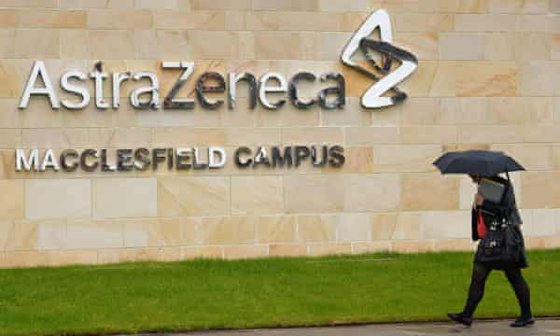
Nel corso del XIX secolo l’industria della seta è complessivamente diminuita fino a ridursi irrimediabilmente verso la metà degli anni 50
Oggi i principali PUNTI DI FORZA sono:
SETTORE FARMACEUTICO
SERVIZI FINANZIARI
TECNOLOGIA DELL’INFORMAZIONE
INDUSTRIE CREATIVE
Il più grande datore di lavoro ASTRAZENECA
Che secondo i calcoli dell’ex Agenzia di sviluppo regionale, rappresenta un quarto della spesa totale di ricerca e sviluppo

Slide 16
Secondo le stime ABI (Association of British Insurers), il distretto ha la più alta percentuale di forza lavoro nelle industrie creative della regione con oltre il 10 % impiegata in queste
Grazie anche ad attività creative come l’agenzia pubblicitaria McCann Erickson (Prestbury) e numerose start-up
Nonostante la mancanza di investimenti da parte delle agenzie culturali, ci sono prove del capitale esistente attraverso gli indicatori ufficiali di partecipazione culturale che pongono Macclesfield in cima alla classifica nella top 10 regionale.
The Idler Crap Towns (2004) attribuzione di qualche elogio per aver almeno cercato di trovare un modo per sfuggire all’oscurità.

Slide 17
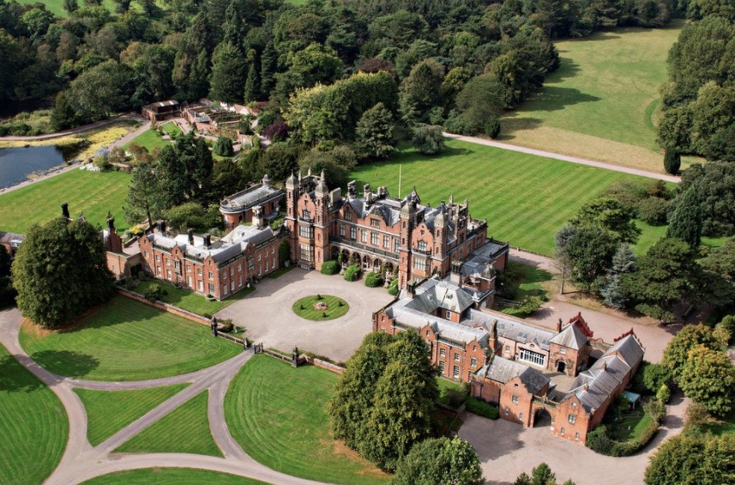
Secondo un’indagine nazionale sui servizi, svolta nello stesso anno, Macclesfield fu trovato significativamente carente etichettata come il “DESERTO CULTURALE” dell’Inghilterra.
Per un quartiere di 150.000 abitanti UN SOLO CINEMA e ZERO TEATRI
Nuova revisione nel 2008 che ha dichiarato che la situazione è ancora più grave, con un ulteriore abbassamento dei servizi culturali
Il territorio comprende un gran numero di edifici storici e ottimi collegamenti autostradali
Solo di recente, la volontà politica di cambiare le percezioni esterne del paese è stata stimolata guidata da volontari attivi nella città e ora sono ansiosi di sviluppare delle strategie culturali
Capesthorne Hall

Slide 18
In conclusione…
ALTI TASSI DI PARTECIPAZIONE CULTURALE
BASSI LIVELLI DI SERVIZI, INFRASTRUTTURE, OPPORTUNITA’ DI CONSUMO, SVILUPPO DI VISITATORI
ANOMALO MACCLESFIELD
ST.HELENS & HUDDERSFIELD
entrambe miravano a sfruttare le risorse culturali indigene per lo sviluppo economico e hanno avuto successo, anche se solo per un BREVE PERIODO

Slide 19
Ciò che rende un luogo creativo, a quanto pare, non sono solo le persone creative, ma il trovare modi per sviluppare le offerte materiali che supportano le relazioni sociali così come le condizioni economiche per il consumo e la produzione culturale contingente.

Slide 20
GRAZIE PER L’ATTENZIONE!
Aurora Savini & Daniela D’Alonzo

